Slide 1
ESTRUCTURA CURRICULAR

Slide 2
ANALISIS QUIMICO INDUSTRIAL
AÑO UNO
Aplicación de Fenómenos Químicos I (AFQ).
Principios y procedimiento de muestreo químico (PPMQ)
Organización y Almacenamiento de productos químicos (OAPQ).
Transversalidad
AÑO DOS
Aplicación de Fenómenos Químicos II (AFQ).
Control de Calidad (CC)
Análisis Técnico Instrumental (ATI)
Transversalidad
Y CONTROL DE CALIDAD
AQI

Slide 3
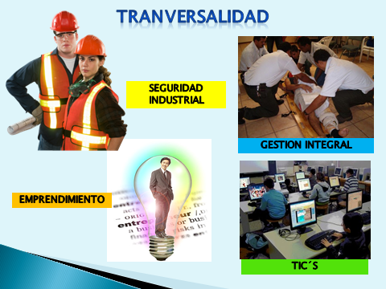

Slide 4
COMPETENCIAS

Slide 5

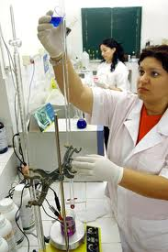
APLICA LOS FENOMENOS QUIMICOS EN LA INDUSTRIA
AFQ
APLICACIÓN DE FENOMENOS QUIMICOS

Slide 6
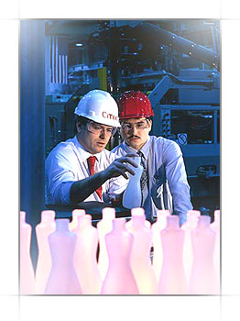
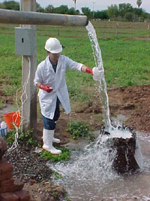
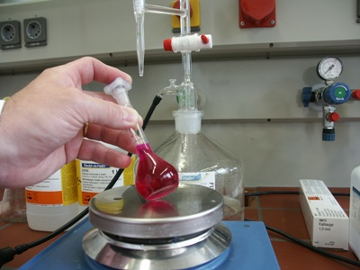
Realizar los procedimientos de muestreo para análisis químico de acuerdo con los protocolos
PPMQ
Procedimiento y principio de muestreo químico

Slide 7
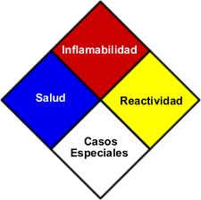
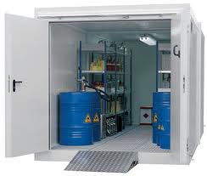
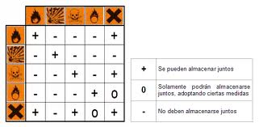
Realizar los procedimientos de ORGANIZACIÓN Y ALMACENAMIENTO DE PRODUCTOS químico de acuerdo con los protocolos
OAPQ
OPERACIÓN Y ALMACENAMIENTO DE PRODUCTOS QUIMICOS

Slide 8
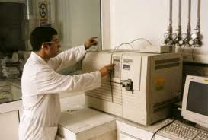

EJECUTAR TECNICAS INSTRUMENTALES DE ANALISIS DE ACUERDO CON LOS PROTOCOLOS Y NATURALEZA DE LA MUESTRA.
ATI
ANALISIS TECNICO INSTRUMENTAL

Slide 9

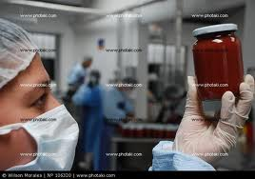
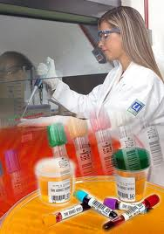
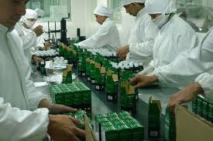
APLICAR LAS NORMAS Y ESTANDARES INSTERNACIONALES A MATERIAS PRIMAS, PROCESOS Y PRODUCTO TERMINADO PARA MEJORAR SU CALIDAD.
CC
CONTROL DE CALIDAD DE MATERIA PRIMA, PROCESO Y PRODUCTO TERMINADO

Slide 10


QUE PUEDEN ESTUDIAR NUESTROS ESTUDIANTES:
Tecnología en Control de Calidad
Tecnología en Higiene, Seguridad
y Salud Ocupacional
Tecnología en Producción Industrial
Ingeniería Industrial
Ingeniería de Procesos
Ingeniería Química

Slide 11

ARTICULACIÓN
La especialidad AQI esta articulada con
el Servicio Nacional de Aprendizaje SENA
y con
La Fundación Universitaria
Tecnológico Comfenalco FUTCO
VENTAJAS:
El estudiante una vez termine la especialidad
Entra directamente al tercer semestre de la Tecnología ya sea en el SENA o en Tecnológico de Comfenalco
Una vez termine la tecnología en el tecnológico Comfenalco puede continuar sus estudios por dos años adicionales para salir como profesional universitario

Slide 12











¿DONDE PUEDEN LABORAR?

